Slide 1



Yaşam ve Sağlık Bilimlerinde Bilimsel Yazı Değerlendirme Süreci
Prof. Bünyamin ŞAHİN
Ondokuz Mayıs Üniversitesi Tıp Fakültesi
Anatomi Anabilim Dalı
bsahin@omu.edu.tr

Slide 2
İçerik
Hakemliğin tanımı
Hakem belirleme
Hakemlik Süreçleri
İnceleme
Rapor yazma
Karar verme
Hakemliği ret
Son tavsiyeler

Slide 3
Hakemliğin Tanımı
Bir bilimsel araştırmanın kalite, geçerlilik ve uygunluk denetimidir.
Çoğunlukla anonimdir.
Bir uzman tarafından yapılır.
Çalışmaya olumlu katkı sağlar.
Yazarlar dürüst ve yapıcı bir geri bildirim bekler.

Slide 4
Hakem Belirleme
Dergilerin kendi sistemleri
Yazarın önerdikleri
  Hakemin doğrulanması, sahte hakemlik!
Editör tarafından bilinen ya da bulunanlar
  Tarama motorlarının kullanımı

Slide 5
Tarama Motorlarından Bulunması

Slide 6
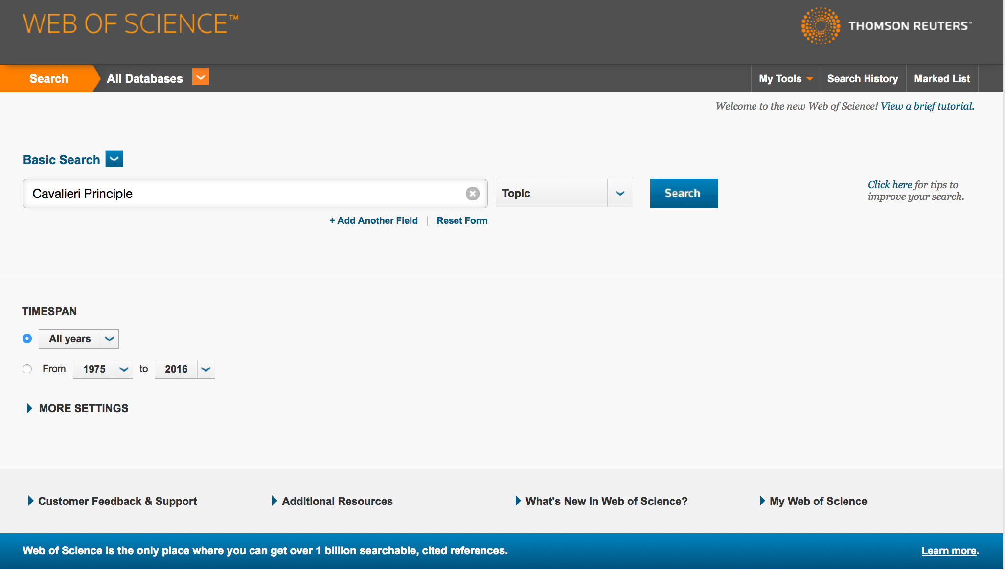

Slide 7
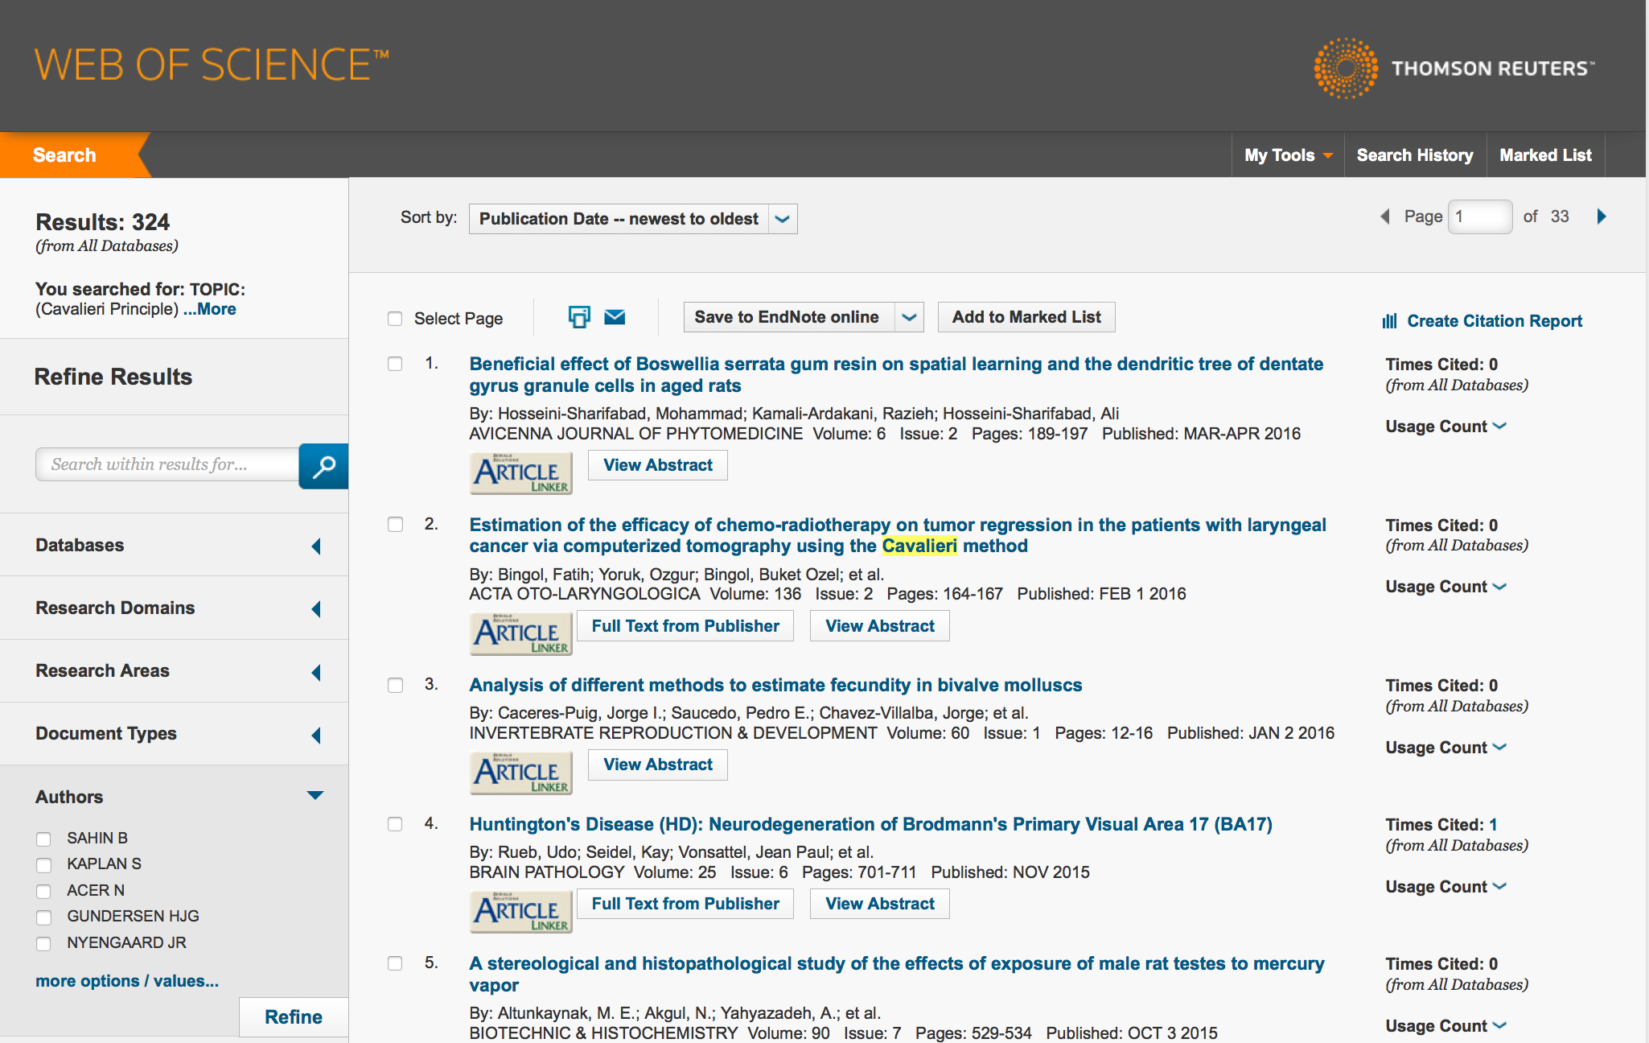

Slide 8
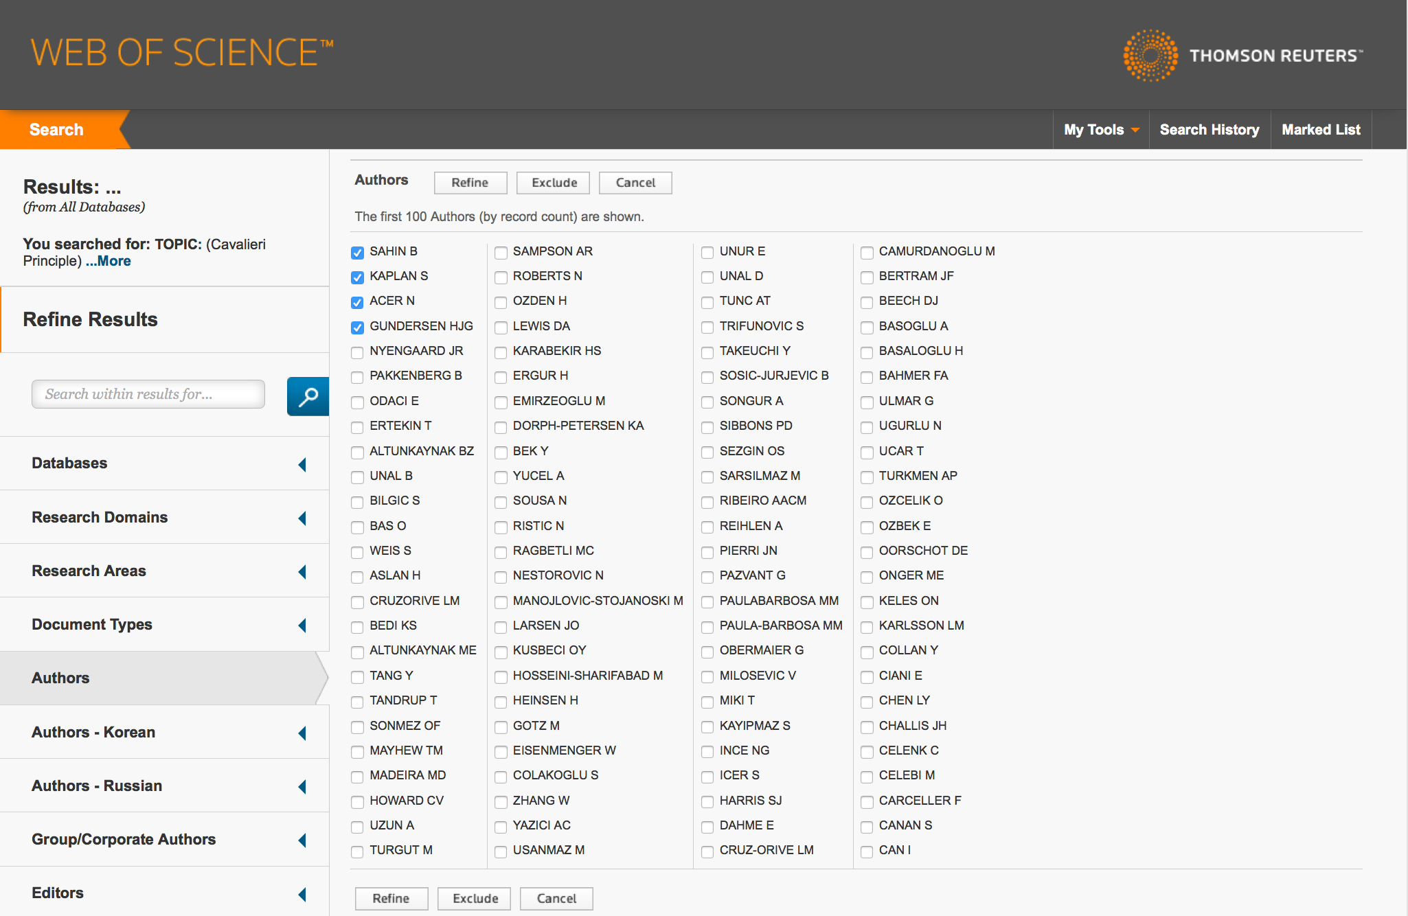

Slide 9
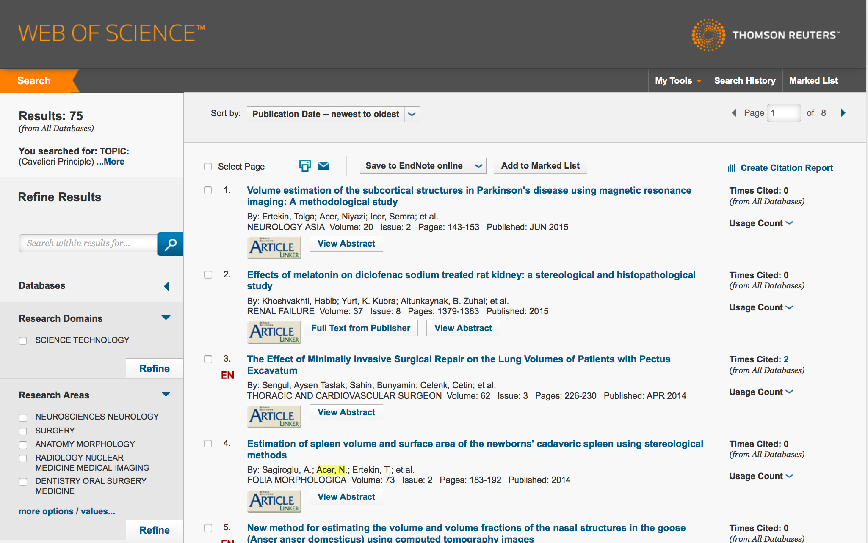

Slide 10
Değerlendirme Süreci
Değerlendirme kör ya da açık yapılabilir.
Yapılandırılmış formlar kullanılabilir.
Süreçlerde mahremiyet korunur.
Editörler çıkar çatışmalarından bilgilendirilir.
Süre uygunluğu ya da uzatma talepleri

Slide 11
Hakemlik İsteğine Olumsuz Cevap
Çıkar çatışması
Zaman problemi
Mazeretlerde çekilinir.
Hızlı cevap verilmelidir.
Uygun olan başka bir hakem tavsiye edilmesi

Slide 12
İnceleme Süreci
Dergi içeriği incelenir.
Yazarlara bilgi okunur.
Çalışmanın zayıf ve güçlü yönleri belirlenir.
Yazarların görüşlerine saygı
Yazarlar olumlu geribildirimleri her zaman önemser.
Orijinallik, sunum, uygunluk ve üstünlük değerlendirilir.

Slide 13
Makelenin Okunması
Orijinallik
Son teknoloji ya da konusal
Gelecek araştırmalara ışık tutma
Önceki çalışmaların üzerine katkı
Dergi hedef kitlesi ile uyum
Kısaltılma ya da farklı forma çevrilme

Slide 14
Makelenin Okunması
Metinde tam ve kapsayıcılık
Dil
Yöntemsel uygunluk ve netlik
Belirgin ve potansiyel etki
Uygun veri, atıf ve kaynaklar

Slide 15
Diğer İncelemeler
Özet: mevcudiyet, yeterince anahtar bulgu içerme
Uzunluk: Uzun metinler istenmez
Orijinallik: Uygunluk-yenilik, mevcuda katkı
Sunum: Temiz biçim, tablo ve grafiklerin uygunluğu ve etiket doğruluğu
Kaynaklar: Yeterli ve uygun kaynaklar

Slide 16
Olumlu Öneriler
Makale özenli yazılmış ve biçimsel hatalar içermemektedir.
Makalenin seviyesi okuyucu kitlesine uyumaktadır.
Konu oldukça önemlidir. Günümüzün sıcak konularından birisi olup yazar önemli katkılar sağlamıştır.
Konunun karmaşıklığına rağmen yazar önemli katkılar sağlamıştır.
Sunulan makale bilimdeki önemli bir açığa cevap verir niteliktedir.

Slide 17
Yapıcı Eleştiriler
Tartışma bölümünde … konularında daha fazla bilgi bulmayı umardık.
Makalenin tümü değerlendirildiğinde, sayfa X, satır Y-Zde belirtilen yargıları destekleyecek yeterince bulgunun olmadığını düşünüyorum.
Yazarlar, makalenin daha anlaşılır hale gelmesi için giriş, analizler ve taşıma bölümlerini tekrar yazılması önemle tavsiye edilir.
Tartışma bölümü …. Konularını açıklayabilmek için genişletilmelidir.

Slide 18
Dil Konusundaki Eleştiriler
This paper would benefit from some closer proof reading. It includes numerous linguistic errors (e.g. agreement of verbs) that at times make it difficult to follow. I would suggest that it may be useful to engage a professional English language editor following a restructure of the paper.
The paper is to benefit from making stylistic changes in the way it has been written to make a stronger, clearer, and more compelling argumentative case.
There are a few sentences that require rephrasing for clarity.

Slide 19
Karar
Kabul: Mevcut haliyle uygunluk
Minor revision: Küçük değişikliklerle yayına uygun olma. Tavsiyeler listelenir
Major revision: İçerik uygun ancak, verinin geniş analizi, literatür genişletmesi, metnin bir kısmının yeniden yazılması
Ret: Mevcut haliyle uygun görülmeme

Slide 20
Geliştirilmesi Gereken Örnekler1

Slide 21
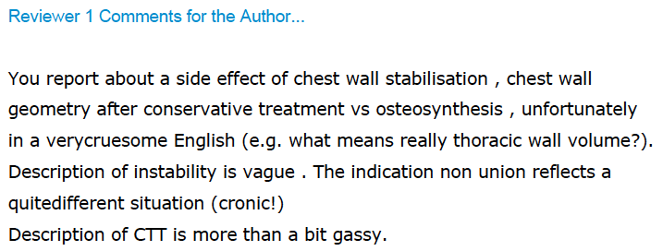

Slide 22
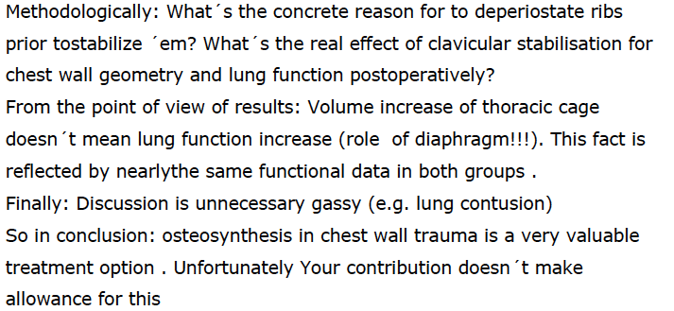

Slide 23
Geliştirilmesi Gereken Örnekler2

Slide 24
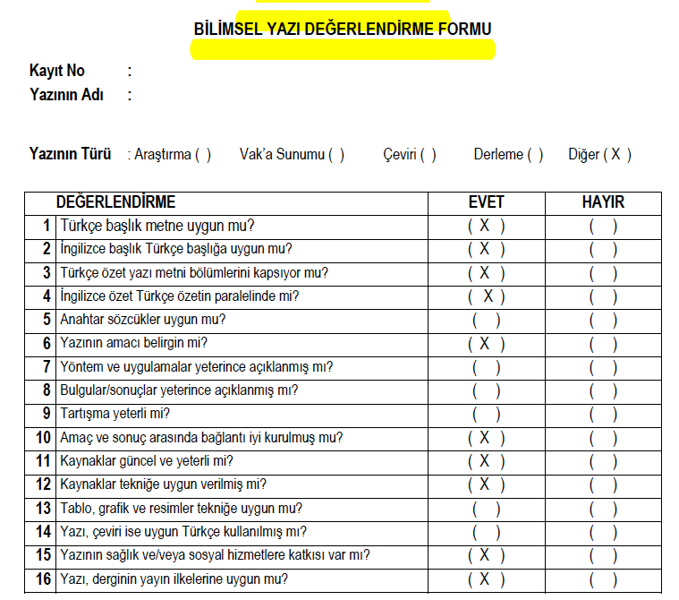

Slide 25
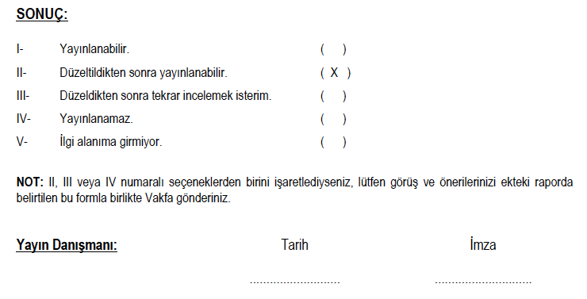

Slide 26
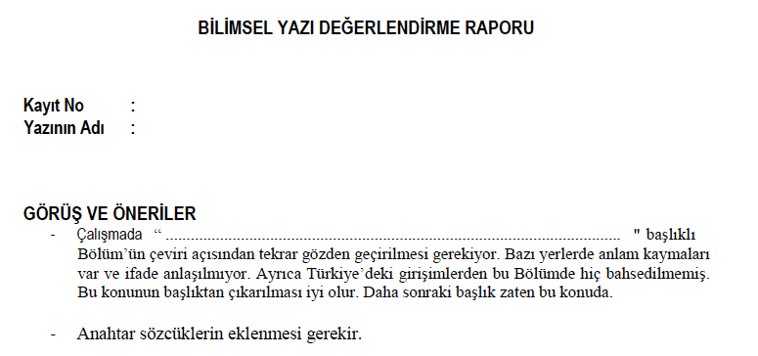

Slide 27
Geliştirilmesi Gereken Örnekler3

Slide 28
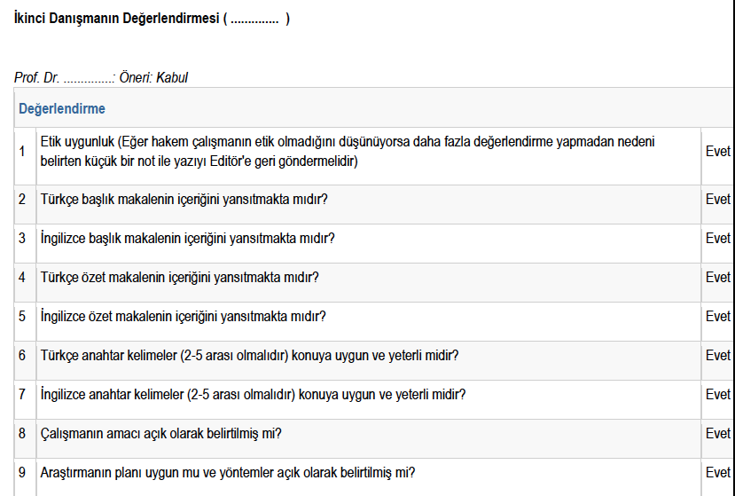

Slide 29
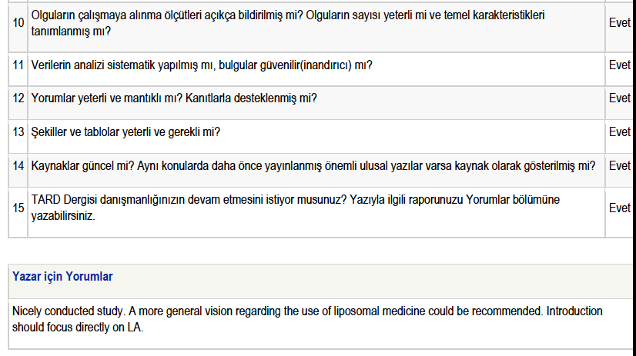

Slide 30
Olumlu Örnek

Slide 31
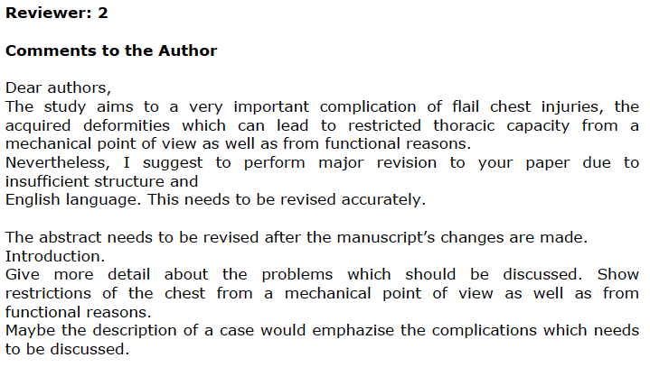

Slide 32
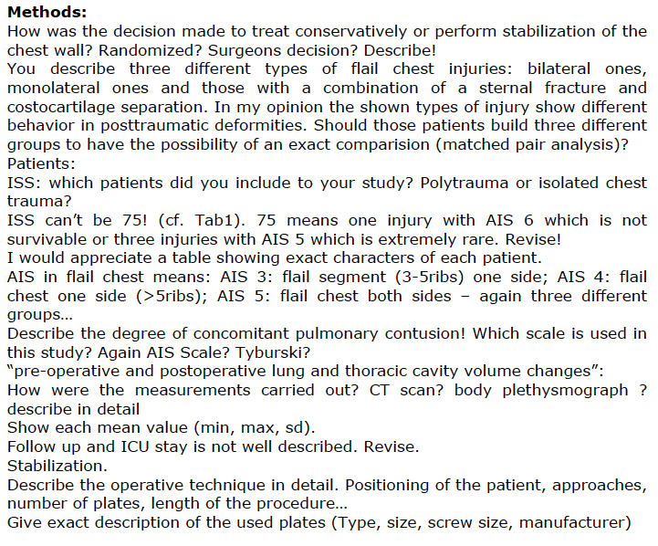

Slide 33



Slide 34
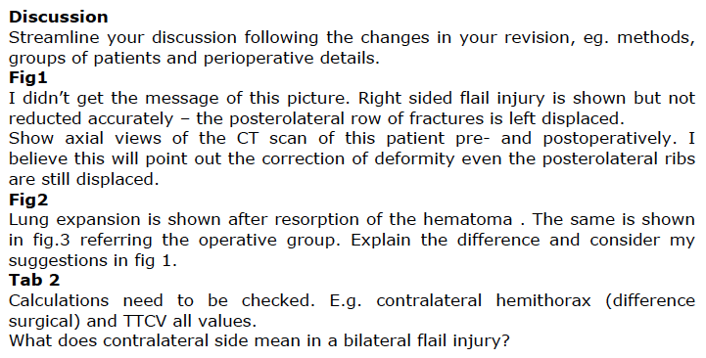

Slide 35
Sonuç
Hakemlik araştırmacılar için önemli bir borçtur.
Editörler uygun yöntemleri kullanarak hakem seçmelidir.
Hakem raporları yapıcı ve katkı sağlar nitelikte olmalıdır. Objektif karar verilmelidir.
Hakem değerlendirme sistemi TÜBİTAK Panel Yönetim Sistemi gibi yapılandırılabilir.

Slide 36
Prof. Bünyamin ŞAHİN
Ondokuz Mayıs Üniversitesi Tıp Fakültesi
Anatomi Anabilim Dalı bsahin@omu.edu.tr
Teşekkürler

